Slide 1
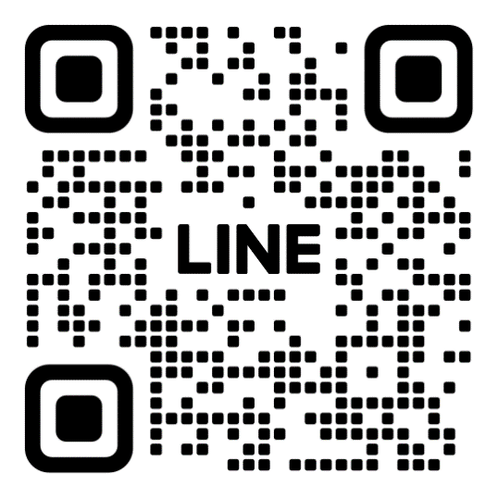
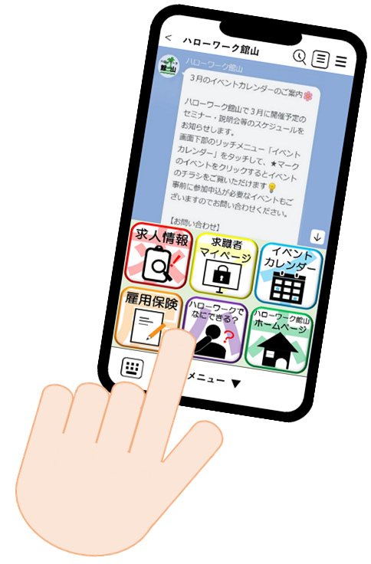

ハローワーク館山
LINE公式アカウント
友だち
募集中
ＩＤ：＠４５１ｔｑｔｖａ
知りたい情報をＬＩＮＥから！
ホームページとリンクし、
充実した情報をお届け！
求人情報
イベント情報
雇用保険
などの情報を
お届けしています！

